Slide 1

Literatura, Teorias da Linguagem e Religião

Slide 2
Apresentacão
Início: março de 2019.
14 integrantes (coordenador, 3 pesquisadores externos, 4 mestrandos, 6 doutorandos)
A proposta do Litere se insere nas discussões sobre as Linguagens da Religião. Por um lado, o grupo busca pensar como as teorias da literatura (especialmente as teorias sobre ficcionalidade) podem auxiliar na interpretação das linguagens religiosas (por exemplo: Bíblia e apócrifos); por outro lado, procura estabelecer um conjunto de análises que ajudem a refletir sobre como a expressão literária tensiona criativamente, em sua irredutível autonomia, elementos das linguagens religiosas (mitos, símbolos, doutrinas, etc), isto é, como elaboram modelos particulares de representação.
Alguns teóricos, como Erich Auerbach, Northrop Frye, Octavio Paz, Mikhail Bakhtin, George Steiner, Wolfgang Iser, Luiz Costa Lima, entre outros, tem fornecido o alicerce conceitual para as pesquisas que vem sendo desenvolvidas.

Slide 3
Projeto de pesquisa
Profanação e religação na poesia portuguesa contemporânea
  Investiga como se dá a apropriação de categorias religiosas nas poéticas de autores e autoras portuguesas que possuem ou não uma filiação religiosa explícita.
Trabalhados até agora: Adília Lopes e José Tolentino Mendonça.

Slide 4
Pesquisas em andamento
“As configurações do grotesco nos Atos Apócrifos de Filipe: Uma teoria para ler narrativas do cristianismo primitivo”
Elizangela Aparecida Soares (doutorado)
“O riso no Sagrado: aspectos do risível na construção do texto religioso”
Paulo Sérgio Macedo dos Santos (doutorado)
“Fantasmas no Cristianismo Primitivo: modos fantásticos de narrar no Apocalipse de Pedro e no Livro de Maravilhas de Phlegon de Tralles”
Carlos Eduardo de Araújo de Mattos (doutorado)

Slide 5
“‘Guerreiro de fé, vagabundo nato’: uma análise da linguagem religiosa em Racionais Mc’s”
Bruno de Carvalho Rocha (mestrado)
“Entre a cegueira e a alteridade: a metáfora como chave de leitura teológica no Ensaio sobre a cegueira”
Daiana Dutra de Oliveira (mestrado)
“Uma teopoética do ínfimo: rastros do sagrado na poesia de Manoel de Barros”
Dílvia dos Santos Ludvickak (mestrado)

Slide 6
“Malandros, Zé Pelintras e Macunaímas: narrativas sobre a identidade do povo brasileiro”
Júlio César Pasqualinoto Rodrigues (doutorado)
“Deus, modo de usar / Deus, modo de deitar fora: o Cristianismo em Adília Lopes”
Karine Ferreira Maciel (doutorado - UFF – Coorientação - Profª Ida Alves)

Slide 7
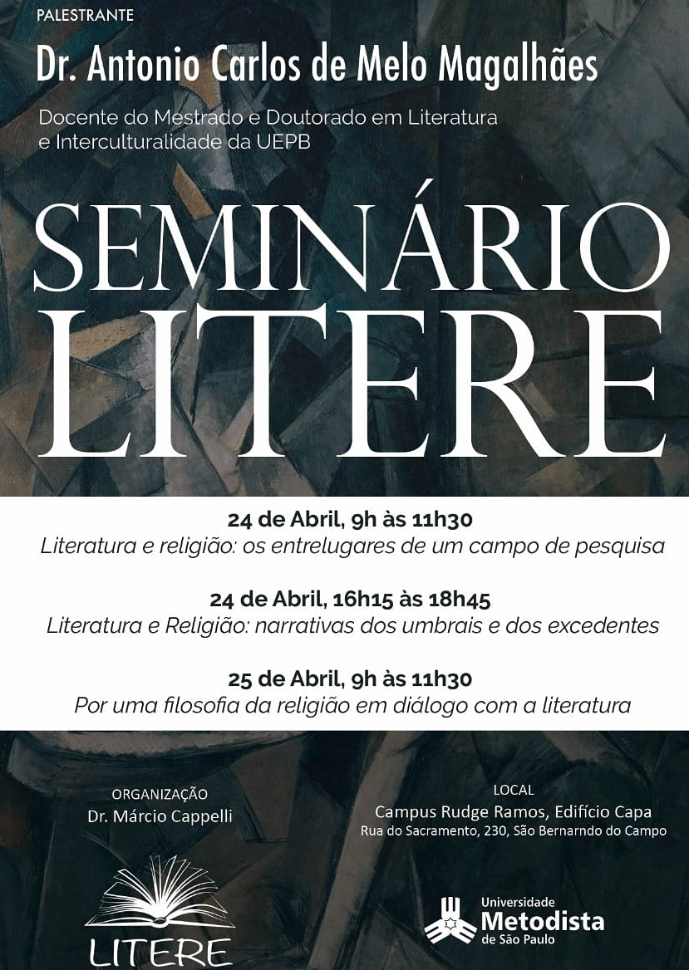
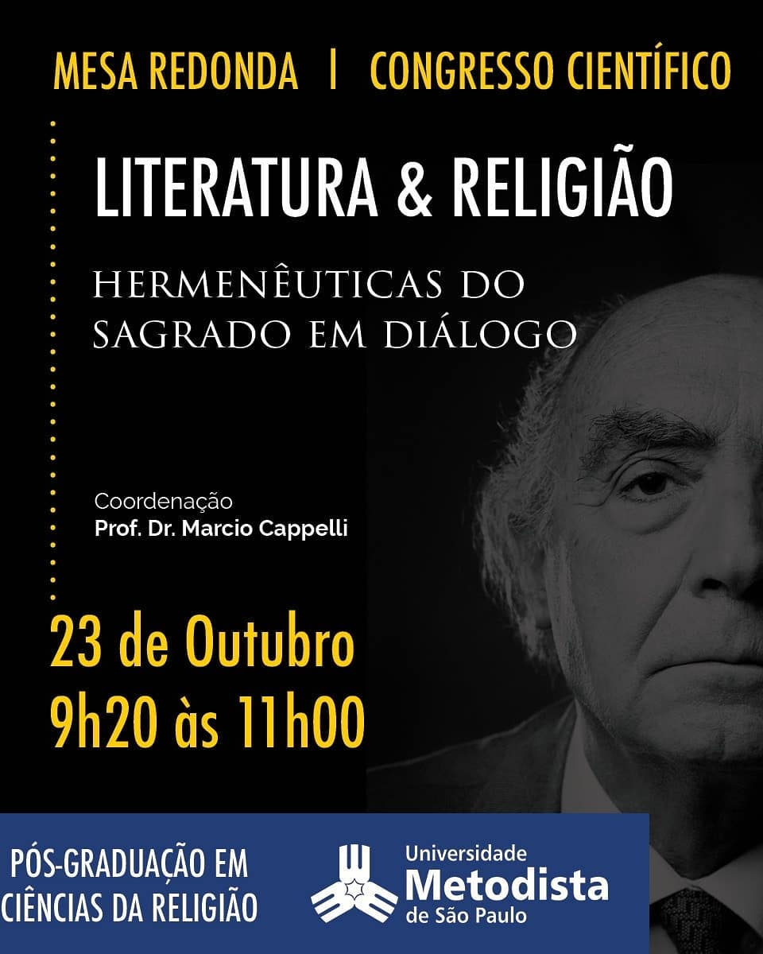

Slide 8
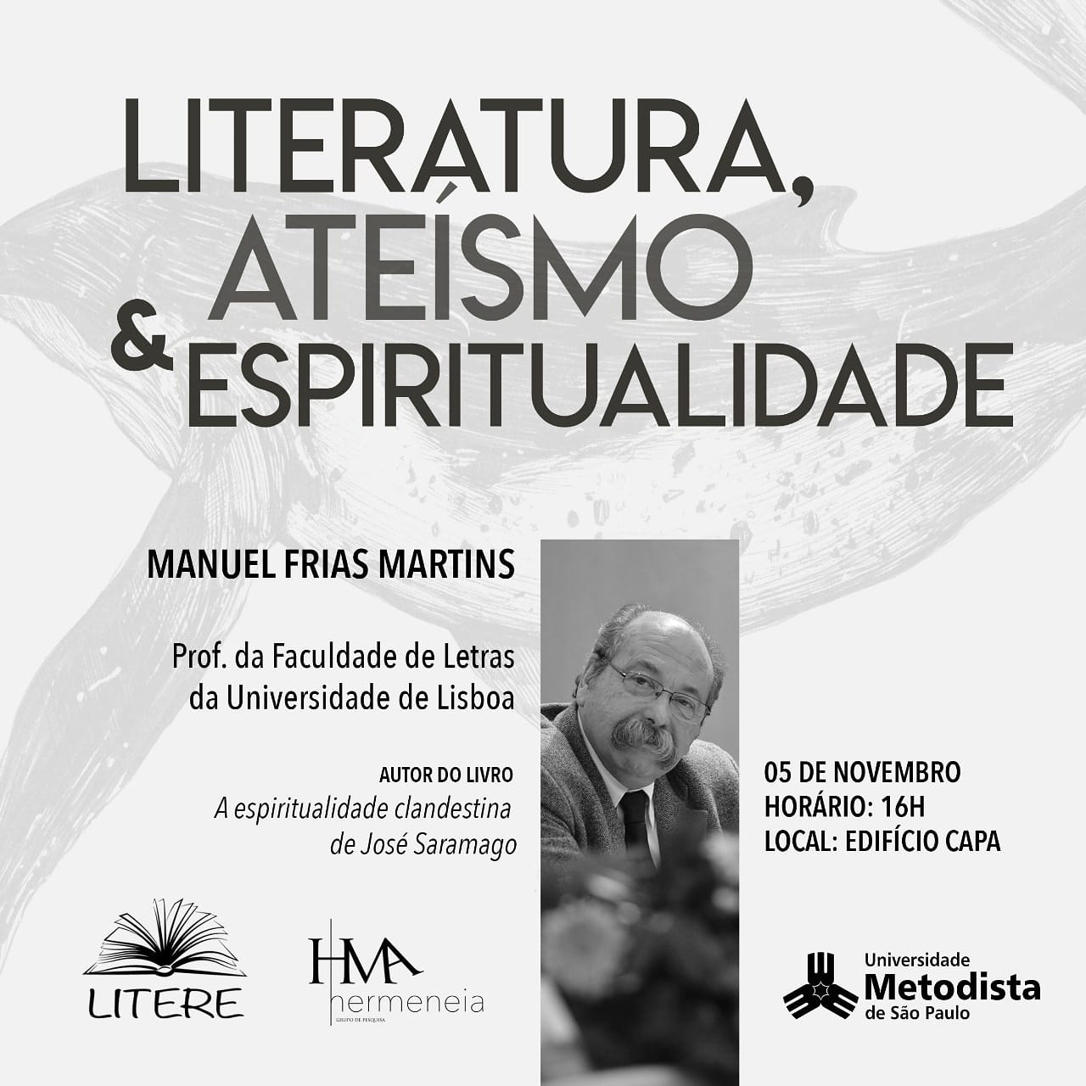
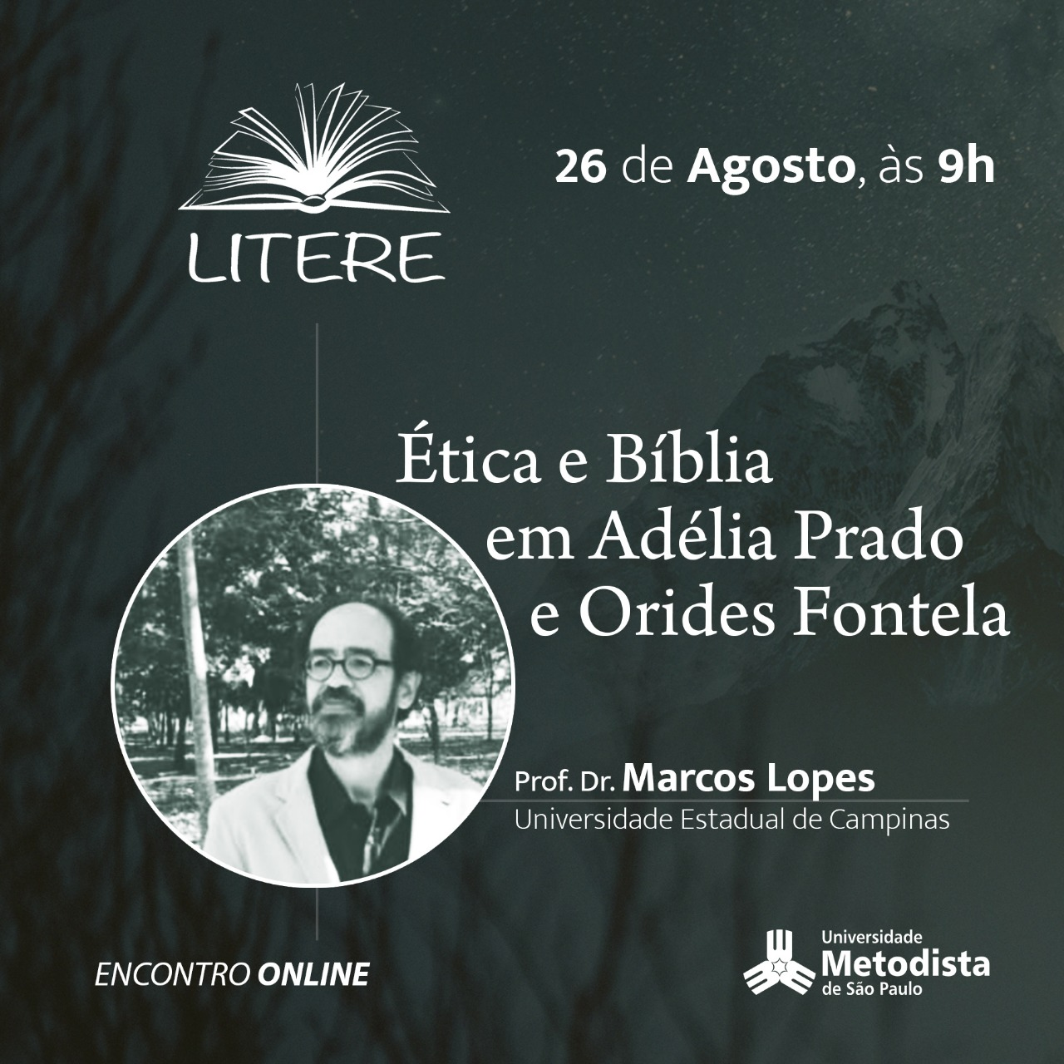

Slide 9
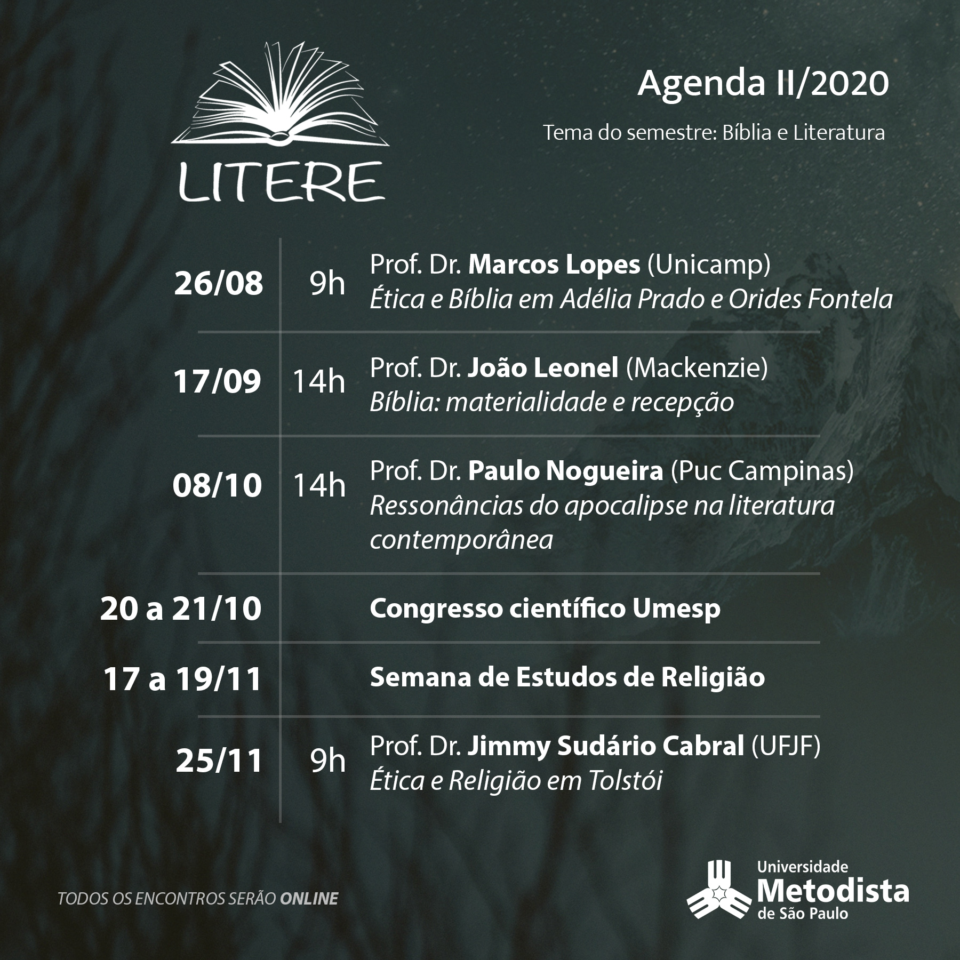
Obrigado!

